Slide 1


DOSA, INJIL, ENGGAU ADAT
Lesson 9 for May 30, 2026

Slide 2
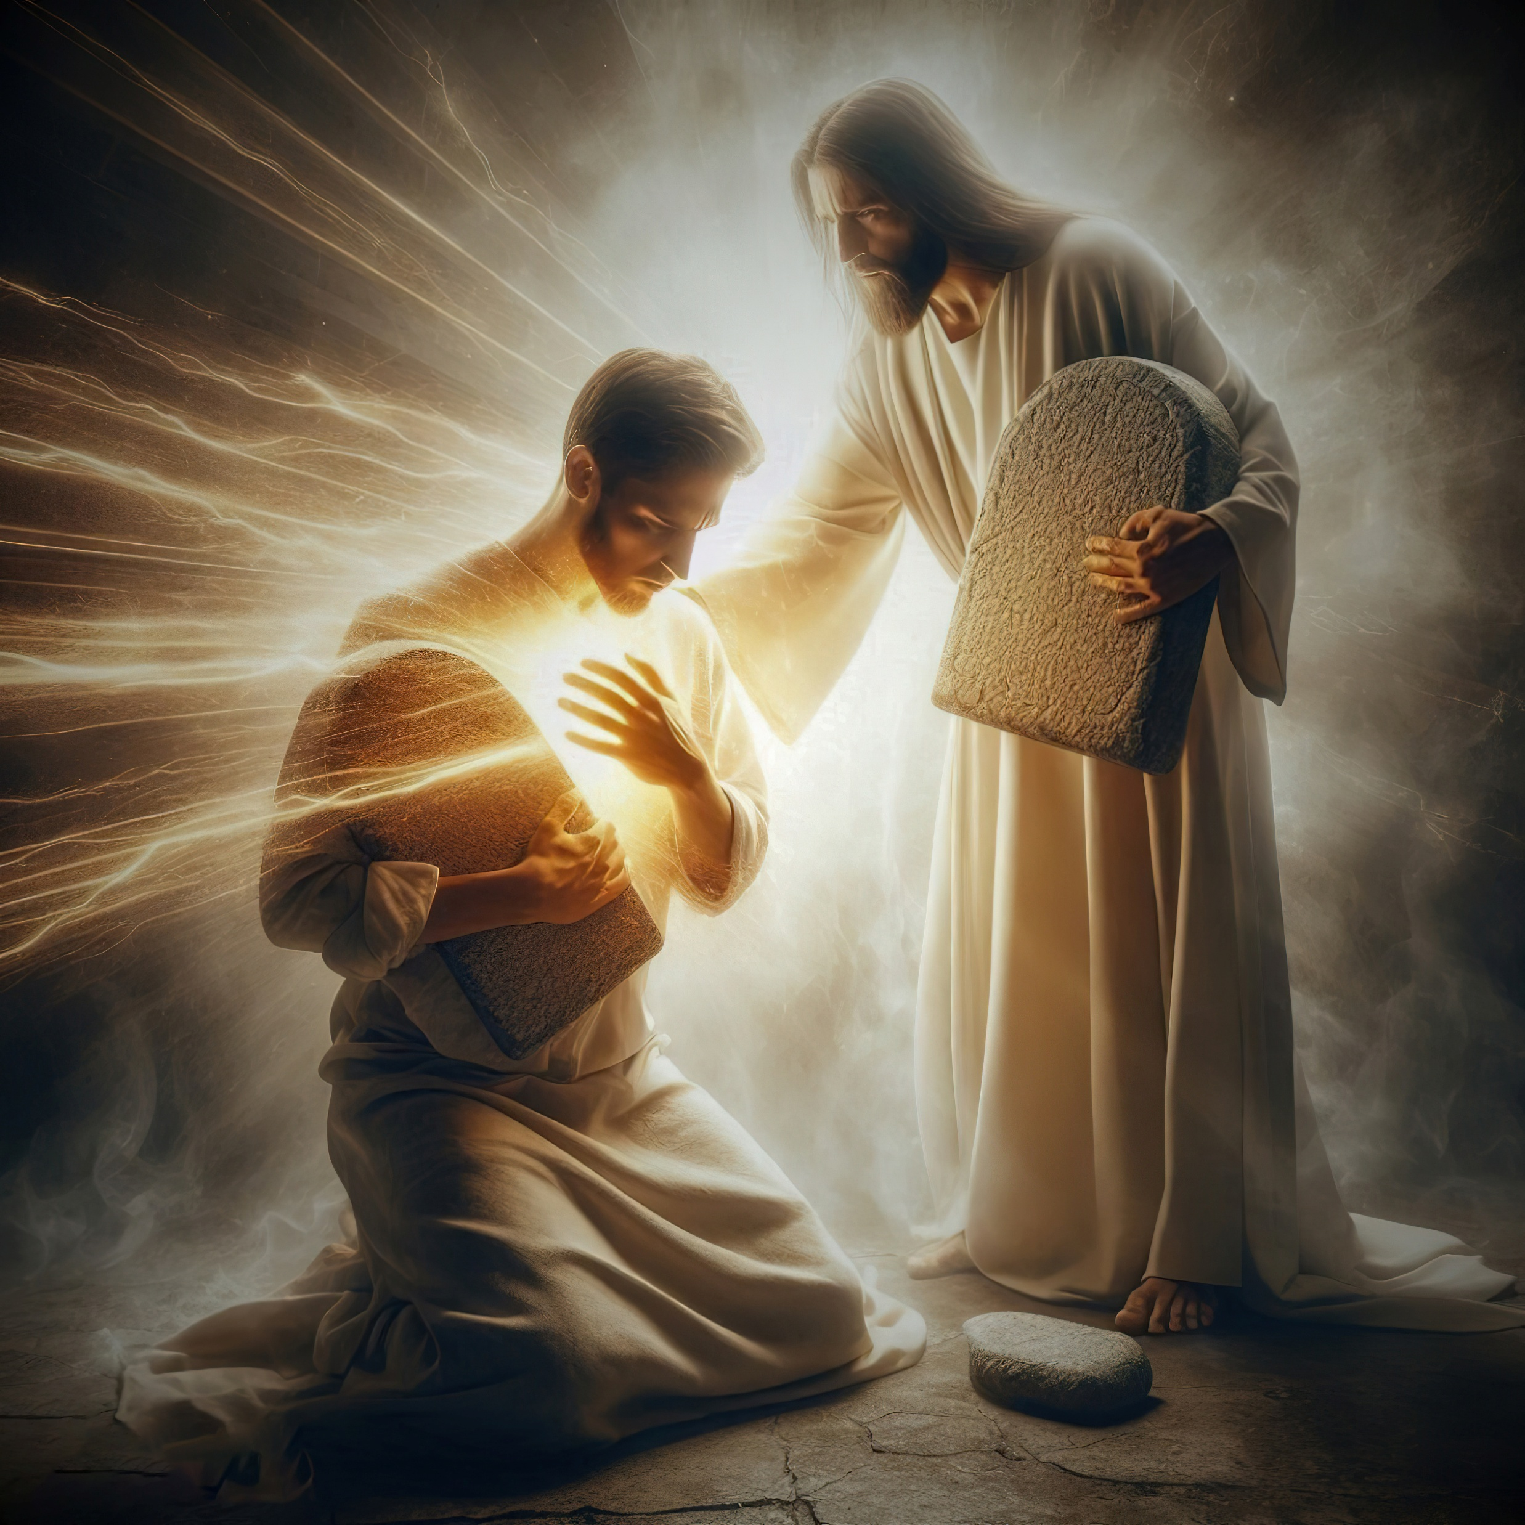
“Aku enda kala enda ingatka ajar Nuan, laban Nuan udah meri aku pengidup, aku tu enggi Nuan, selamatka aku, laban aku udah ngiga ajar Nuan”
(Psalm 119:93, 94, NKJV)

Slide 3


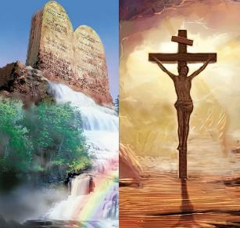
Sekalika kitai nerima tauka enda, dosa nya siti penanggul ti nuntung semua kitai, ngerusak kaul kitai enggau Allah Taala: “laban semua orang udah bedosa lalu jauh ari mulia Allah Taala” (Rom. 3:23).
Baka ni kitai ulih ngemanahka jurang ti ditempa dosa entara Allah Taala enggau kitai? Bisi sekeda udah merambu dua iti chara ti tau dikena mutarka penanggul tu: Adat aja (pengelepas nengah pengawa, penemu ti salah pasal fungsi Adat); tauka Berita Manah aja (pengelepas ulih pengarap, ngemunaska Adat).
FAITH
WORKS
Enti diperetika enggau betul, Adat enggau Injil ukai enda setipak; tang, seduai iya sama bekerejasama dalam kitai ngelaban dosa. Tiap iti bisi fungsi iya.
DOSA
Seliahka diri ari penguji
ADAT
Adat enggau Dosa
INJIL
Injil enggau Adat ti Didirika Ba Batu .
Tip kena nyeliahka diri ari dosa

Slide 4


DOSA

Slide 5


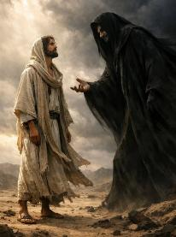
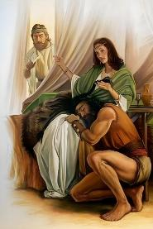

NYELIAHKA PENGUJI .
“tang genap iku orang diuji lebuh iya ditarit pengingin diri empu ti jai lalu dipanjuk iya.”(James 1:14 NIV)
James ngumbai orang ti ngelaban penguji “berekat” (James 1:12 NIV). Tang iya nerangka penguji ukai datai ari Allah Taala (James 1:13 NIV), tang lebih agi datai ari pengingin kitai empu ti jai (James 1:14 NIV) .
Paul bejaku pasal siko “penguji” (1 Tesalonika 3:5), ti dikelala Jesus nyadi Sitan (Matthew 4:3, 10). Iya meh orang ti pemadu nemu ngena pengelemi kitai mai kitai ngagai dosa. Anang kitai enda ingat, kitai tenggelam dalam perang kosmik entara Kristus enggau Sitan, lalu penguji deka ngereja semua utai ti ulih dikena ngelimpangka kitai ari Kristus.
Samson nya chunto ti terang pasal orang ti ngalahka diri ngagai penguji enggau chara ngelakka diri dibai emosi iya, indah iya nemu utai tu ngelaban peneka Allah Taala (Pengakim 14:1-3; 16:1, 4).
Baka ni deka nyeliahka diri ari kena penguji? Enggau ngiga Allah Taala (Mat. 6:33); ngena awak kediri enggau Iya (Mrk. 14:38); ngambi terabai pengarap (Eps. 6:16).

Slide 6


TIPS KENA NYELIAHKA DOSA
“Lalu enti mata nuan ngasuh nuan bedosa, kerok mata nya, laban manah agi nuan tama ngagai Perintah Allah Taala ngena mata sepiak, ari ke bisi dua igi mata, lalu dibuai ngagai neraka.”(Mark 9:47)
Jesus ninggalka kitai jaku ajar ti terang kena nyeliahka diri ari dosa:
Seliahka diri ari ngagai endur ti tau ngasuh nuan bedosa (Mark 9:45; Jop 23:11). Ambika chunto, ngagai kelab malam.
Seliahka diri ari meda utai ti tau mai nuan bedosa (Mark 9:47; Jop 31:1). Ambika chunto, meda wayang ti bisi babak ti enda menuku.
Seliahka diri ari ngereja utai ti tau ngujungka nuan bedosa (Mark 9:43; Jop 23:12). Ambika chunto, meli arak.
Simpul jaku, kereja semua utai ti ulih dikena nuan nyeliahka diri ari bedosa sereta kena penguji ngereja dosa. Besampi pasal utai nya.
Anang ngumbai diri ulih ngatika diri (1 Kor. 10:12)
Ngetu madah ngagai semua orang pemanah nuan, baruh ati baka Jesus (Mat. 6:2)
Kereja sebarang utai ti patut kena munaska pengingin ari ati nuan (Mat. 5:28-29)
Anang agi mantah sereta ngakim orang bukai (1 Kor. 4:5)
Anang begedika munsuh kita, tang besampika sida (Mat. 5:44)
Anang ringat ngagai orang ke ngelingi nuan (Mat. 5:22)

Slide 7
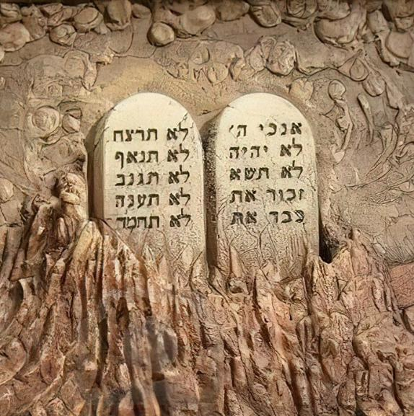
ADAT

Slide 8

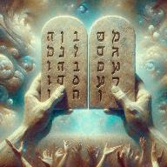

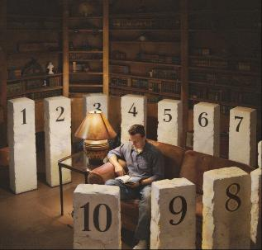

ADAT ENGGAU DOSA
“Genap iku orang ke bedosa ngelanggar Adat, laban dosa nya ngelanggar Adat.” (1 Jhn. 3:4)
Kaul Adat enggau dosa udah salah diterangka sekeda orang ti ngumbai enggau ngasika Adat sida ulih nebus dosa sida (Gal . 5:4). Penemu tu udah mai orang bukai ngagai pengarap ti bebida, iya nya, Adat udah dipunaska.
Utai ke nyadi penanggul iyanya, runding ke ngumbai Adat bisi kaul enggau pengelepas, sekalika nyadika chara tauka nyadika penekul dikena ngulihka pengelepas nya. Tang tuju Adat enda kala nyadi penyelamat. Nya alai, nama tuju iya?
Adat ngayanka dosa ngagai kitai (1 John 3:4). Enti nadai Adat kitai enda nemu nama dosa (Rome 7:7) lalu, ketegal nya, kitai enda ngiga chara mutarka penanggul (Galatia 3:24).
Jauh ari ti nyadika pemerat, Adat nya nyadika pagar ti nyaga kitai ari napi penusah ti balat ketegal dosa (1 John 5:3; Masmur 1:1-3).

Slide 9
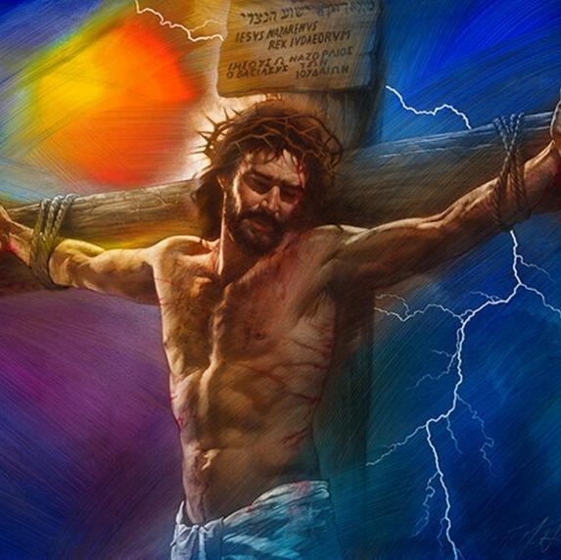
INJIL

Slide 10

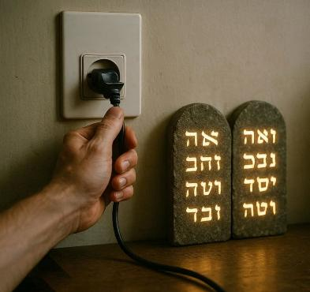


INJIL ENGGAU ADAT .
“Laban kami ngetan ka jako madah orang digaga lurus ulih pengarap, ukai ulih ngasika Adat.” (Rome 3:28)
Pengelepas kitai (pengampun dosa enggau pengidup ti meruan belama iya) diulih nengah pengawa ti dikereja Jesus ke kitai ba kayu regang (Gal. 3:13). Tu mejal kitai rinduka Jesus ketegal nya (1 John 4:9, 19). Lalu kitai ngayanka pengerindu tu enggau tepat nengah ngasika pesan Iya (John 14:15).
Aram kitai beratika baru kaul entara Adat enggau Berita Manah (iya nya, pengelepas nengah darah Jesus):
Adat nerangka reti dosa .
Lebuh kitai bedosa kitai diukum ngagai pemati ti meruan belama iya .
Adat enda ulih ngampun dosa
Jesus udah merinsa mati kena mayar dosa kitai .
Lebuh kitai nerima "genselan" Jesus, dosa kitai diampun
Enti udah diampun, kitai nitihka Adat ngambika enda bedosa agi (1 John 2:1)
Jesus ukai deka ngemunaska Adat, tang deka ngesahka Adat (Mat. 5:17). Kededua Adat enggau Injil nya ngayanka ulah Allah Taala empu: pengerindu.

Slide 11




DIGAGA ATAS BATU .
“Nya alai, genap iku orang ke ninga jaku Aku tu, lalu ngasika iya, nya baka orang ke bepenemu-dalam, ke nirika rumah iya ba atas batu.” (Matthew 7:24)
Nerima Berita Manah nya nyengkaum nitihka siti proses. Singkang keterubah iya nya penemu. Kitai patut nemu bisi orang ulih nebus kitai (Rom. 10:14).
Tang penemu aja enda ulih nyelamatka kitai. Jesus mandingka orang ti nerima penemu pasal pengelepas tang enda ngemeranka prinsip injil enggau orang ti ngaga rumah ba atas pasir “lalu besai amat pengerusak iya” (Mat. 7:26-27).
Penemu mesti disempulang enggau pengawa ti konkrit (Mat. 7:24-25). Kitai digaga lurus kelimpah ari pengawa Adat (Rom. 3:28), tang beguna bendar pengawa tu dipeda dalam pengidup kitai asil ari pengelepas kitai (Mat. 7:18-21).
Lebuh kitai nerima Jesus lalu diau dalam kaul ti rapat enggau Iya, ngasika pesan Iya, kitai benung niri ka rumah ba Batu.
Notes:
House on the sand and house on the rock

Slide 12

"Adat ngayanka ngagai mensia dosa iya, tang iya nadai meri chara mutarka dosa nya. Tajapan iya besemaya ka pengidup ngagai orang ke taluk tang madahka pemati nya ungkup orang ke ngelanggar adat. Injil Kristus aja ulih ngelepaska iya ari ukum tauka pengamah dosa. Iya mesti ngereja pengawa nesal ati ngagai Allah Taala, laban udah ngelanggar adat nya, lalu pengarap dalam Kristus enggau genselan iya tau ngasoh orangnya bulih “pengampun dosa ti udah nyadi” lalu nyadi orang ti sama enggau bekongsika mulia Serga”
EGW (The Great Controversy, p. 467)

